Slide 1
AUSTRÁLIE A OCEÁNIE - SG
VY-32-INOVACE-ZEM-222
AUTOR: Mgr. Josef Zhorný
ANOTACE: Prezentace s výkladem, která je doprovodným materiálem při výuce tématu Sociogeografická charakteristika Austrálie a Oceánie. Výklad je doplněn prací se slepou mapou.
KLÍČOVÁ SLOVA: Austrálie a Oceánie, základní SG charakteristiky, Aboriginals, hospodářství, těžba, průmysl, doprava

Slide 2

Austrálie
Oceánie
Notes:
http://www.redbubble.com/people/ozczecho/works/84129-uluru-and-a-kangaroo

Slide 3
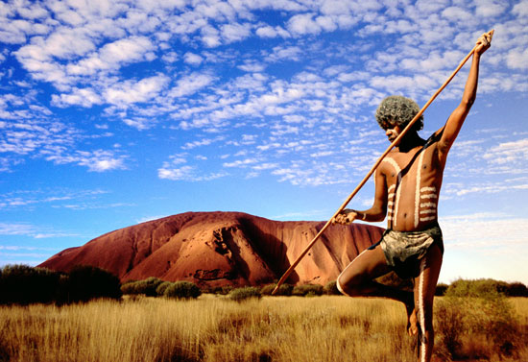
2. Obyvatelstvo a hospodářství
Notes:
http://www.australiasouvenir.com/pages/Learn-About-Australia-Aboriginal-People.html

Slide 4

Základní charakteristiky
kromě Antarktidy nejmenší počet obyvatel
velmi nízká hustota zalidnění (3 obyv./km²)
  rozmístění je velmi nerovnoměrné
přírůstky dosahují 1,3%
  v Austrálii 1%
  v Oceánii 2%
charakteristickým rysem je imigrace do Austrálie (dnes hlavně z Asie) a emigrace ze zaostalých oceánských ostrovů
demografické ukazatele na vysoké úrovni (především v Austrálii a na Novém Zélandu)
  vysoká střední délka života v Austrálii (75 let muži, 80 let ženy)
  v Oceánii až o 20 let nižší
nejurbanizovanější kontinent (85%) s vysokou gramotností (přes 95%)
pestrá skladba z hlediska národnostního i jazykového
největší aglomerace (2001):
  Sydney 4,6 mil.
  Melbourne 4,1 mil.
  Brisbane 2,1 mil.
  další: Perth, Adelaide, Auckland

Slide 5
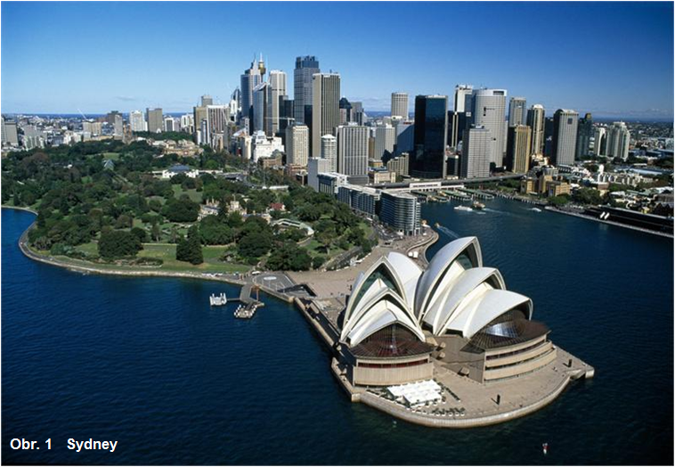
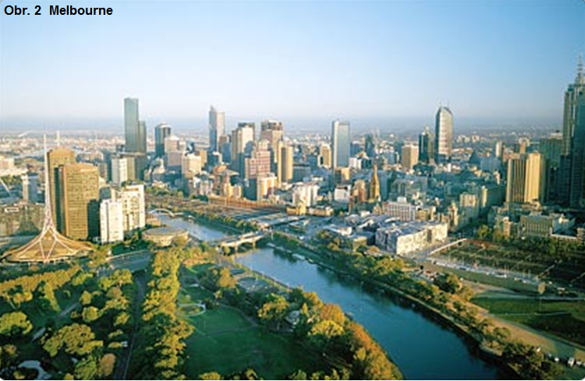
Notes:
http://kaen.cz/2012/06/04/australie-zarizena/sydney/
http://www.centralequity.com.au/s_about_melbourne.php

Slide 6
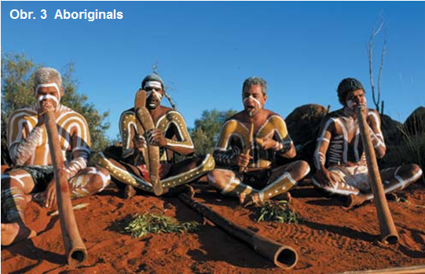
Původní obyvatelstvo
původní obyvatelé přišli patrně z JV Asie před 35 000 lety, postupně osídlili celý kontinent a Tasmánii
před příchodem Evropanů zde žilo asi 300 000 původních domorodých obyvatel - Austrálců (Aboriginals) - živili se sběrem plodů a lovem zvěře
příchod Evropanů, obsazování a přivlastňování půdy znamenaly pro Austrálce narušení jejich způsobu života - to vedlo k jejich ústupu do stále nehostinnějších oblastí, kde strádali a pozvolna vymírali
dnes žije v Austrálii asi 30 000 Austrálců
Notes:
http://www.internshipsdownunder.com/destination-australia

Slide 7
Hospodářství
Austrálie je dnes hnací ekonomickou silou J Pacifiku
  všestranně rozvinuté hospodářství založené na nesmírných nalezištích surovin
  světová velmoc v živočišné produkci
země Oceánie jsou relativně zaostalé
  hlavním odvětvím je primární sektor a turistika
Zemědělství
světový význam má živočišná produkce
  největší stavy ovcí na světě
    2. místo Austrálie
    4. místo Nový Zéland
  Austrálie a Nový Zéland jsou světovými producenty vlny
rostlinná výroba se zaměřuje na pěstování
  pšenice a cukrové třtiny (Austrálie)
  ovoce (Nový Zéland)
významná produkce kokosových ořechů (Oceánie)

Slide 8
Těžba
dominující je těžba:
  diamanty (35% světové těžby)
  bauxit (35% světové těžby)
  zinek (20% světové těžby)
  uran a nikl (15% světové těžby)
Austrálie zaujímá přední místa v těžbě řady surovin a je jedním z největších exportérů
  1. místo v těžbě olova, bauxitu a diamantů
  2. místo v produkci uranu
  3. místo v těžbě zinku, zlata a železné rudy
  světové prvenství v těžbě vzácných kovů (zirkon, rutil)
ostatní státy těží velmi málo surovin, výjimkou jsou:
  Nová Kaledonie (3. místo v těžbě niklu)
  Nauru (těžba fosfátů)

Slide 9
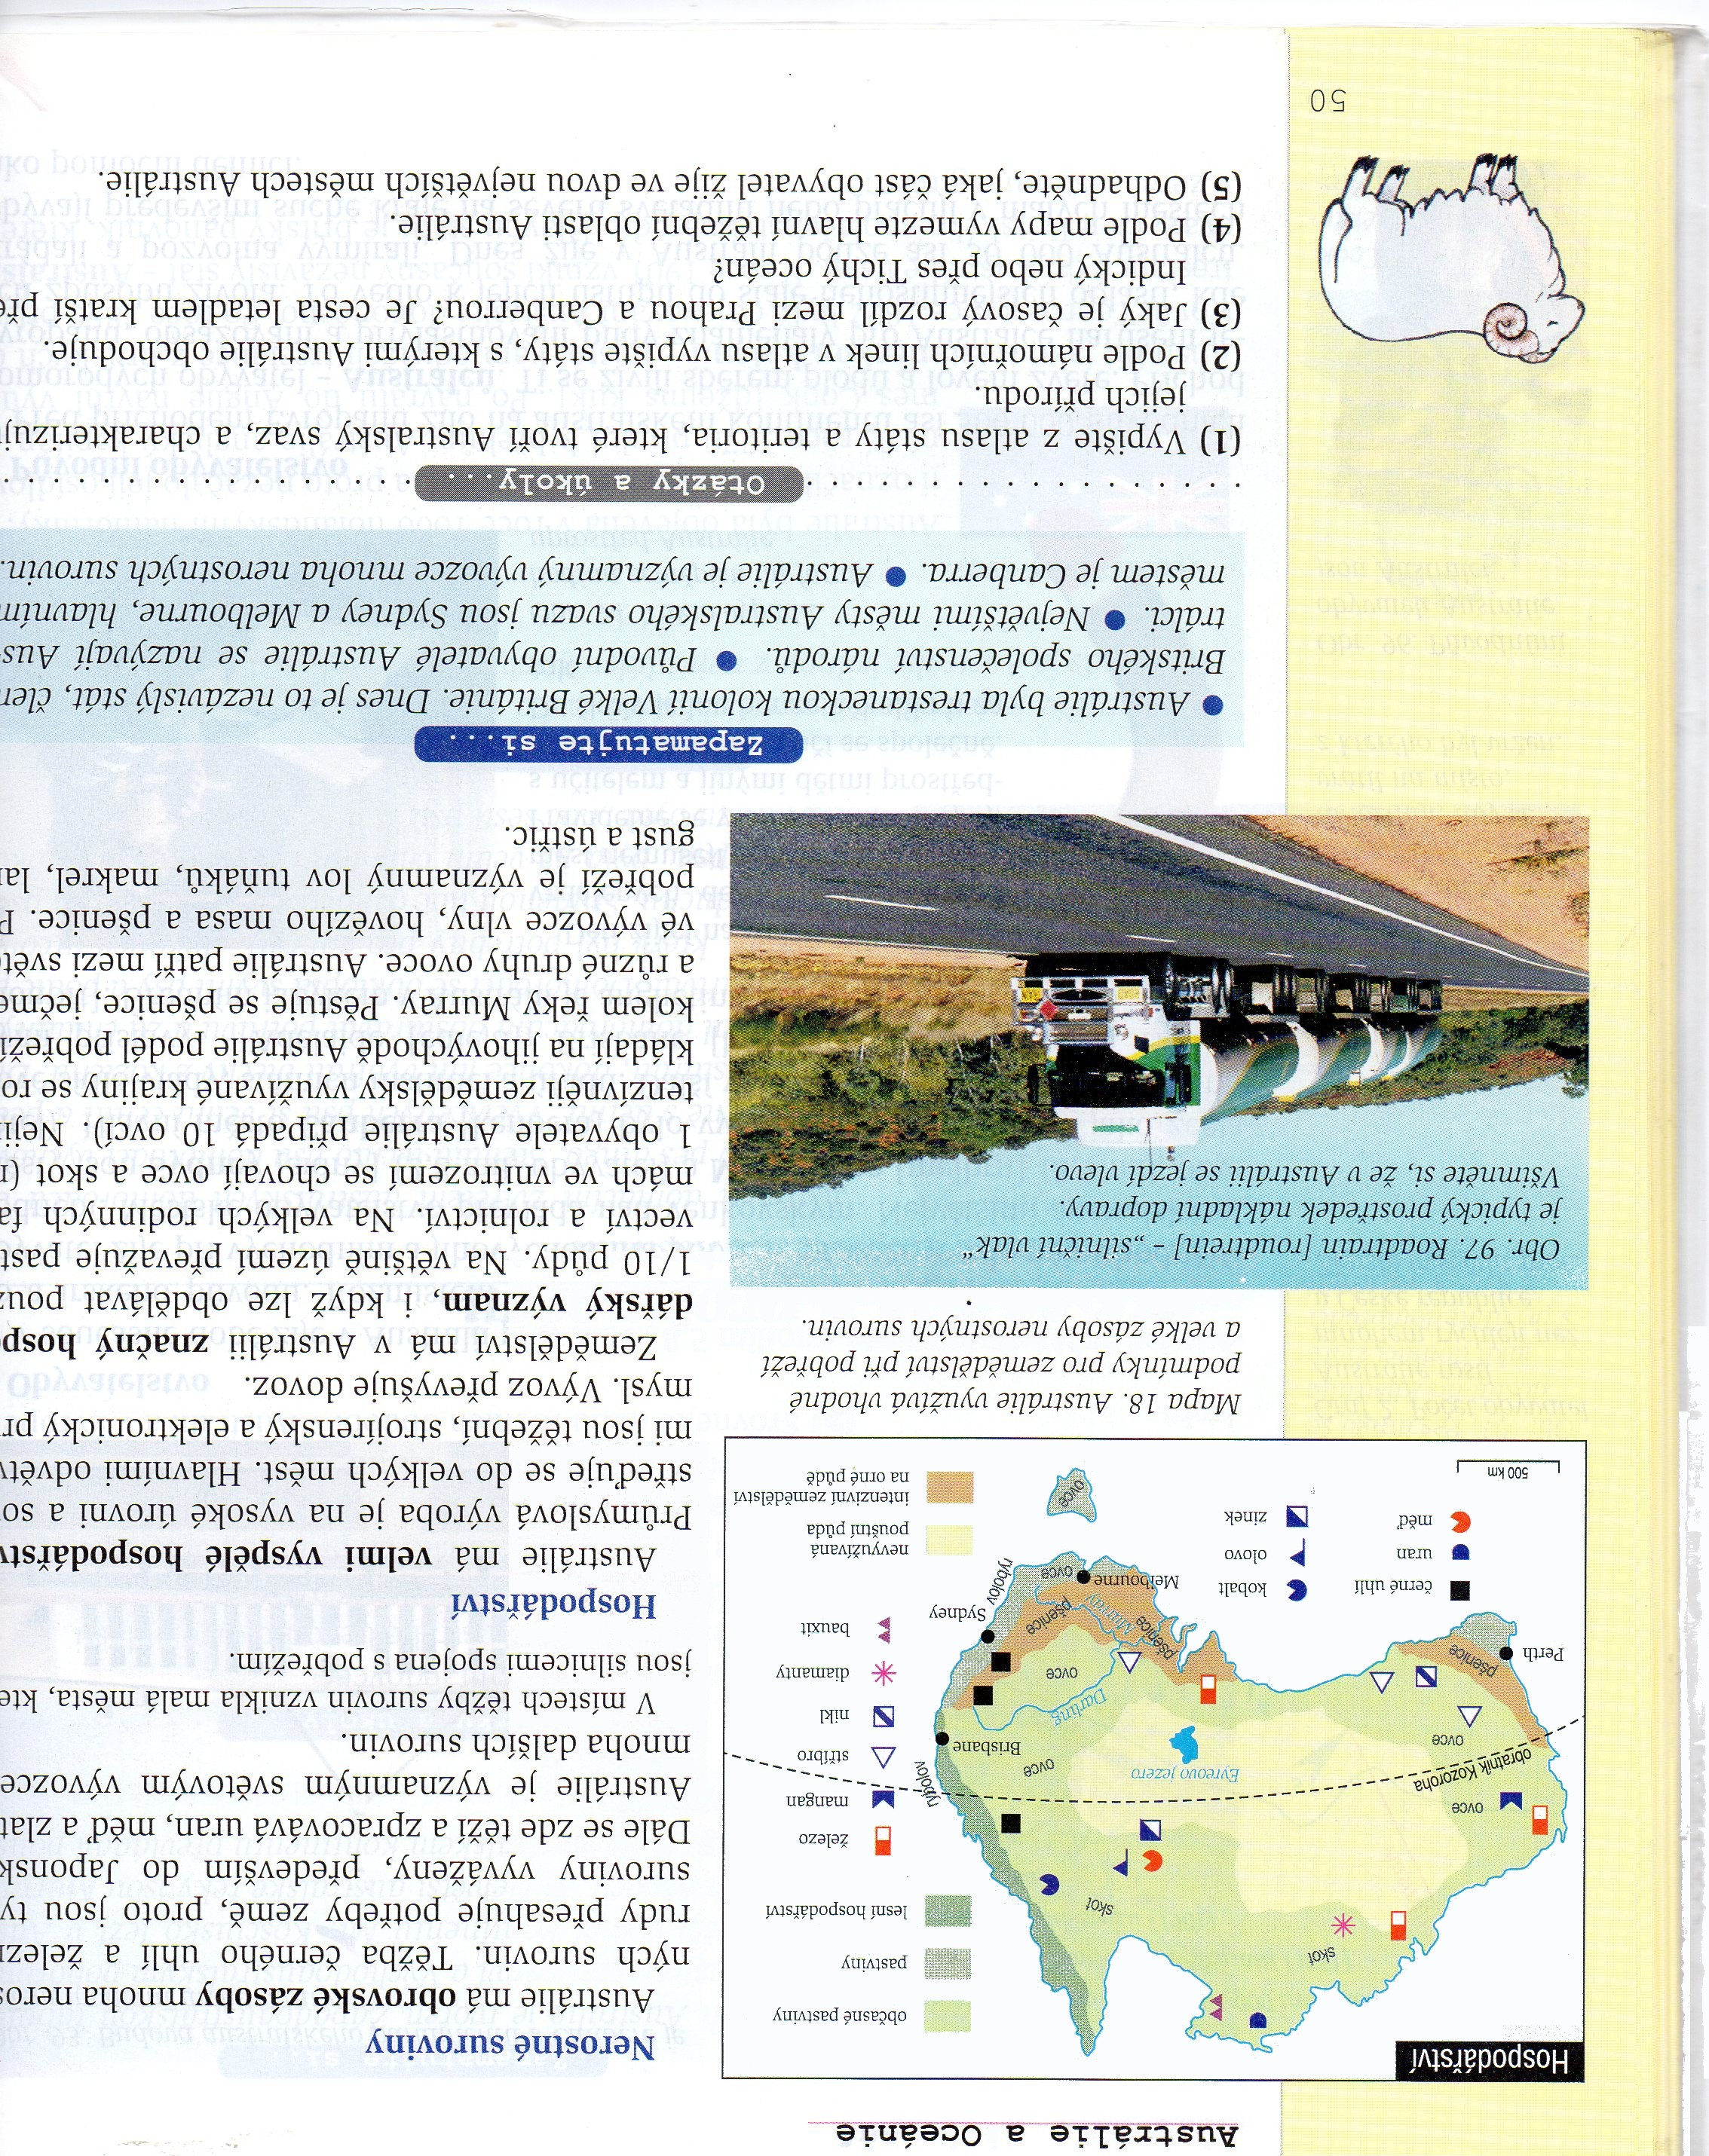
Obr. 4 Hospodářství

Slide 10
Průmysl a doprava
Průmysl
dominuje v Austrálii a na Novém Zélandu
z celosvětového pohledu je vyjma těžebního průmyslu důležitá barevná metalurgie a potravinářství
  barevná metalurgie v Austrálii (4. místo na světě ve výrobě hliníku)
  potravinářství: výroba masa, cukru, mléko
v Austrálii také významná energetika a strojírenství
Doprava
rozhodující roli hraje námořní a letecká doprava
pro Austrálii má velký význam i doprava silniční (přeprava nákladů, surovin, produktů)

Slide 11
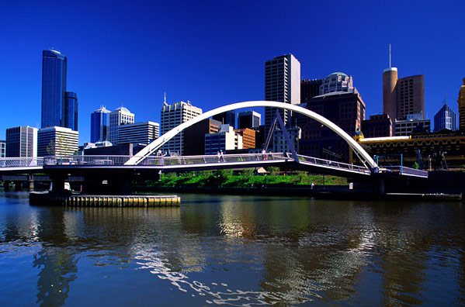
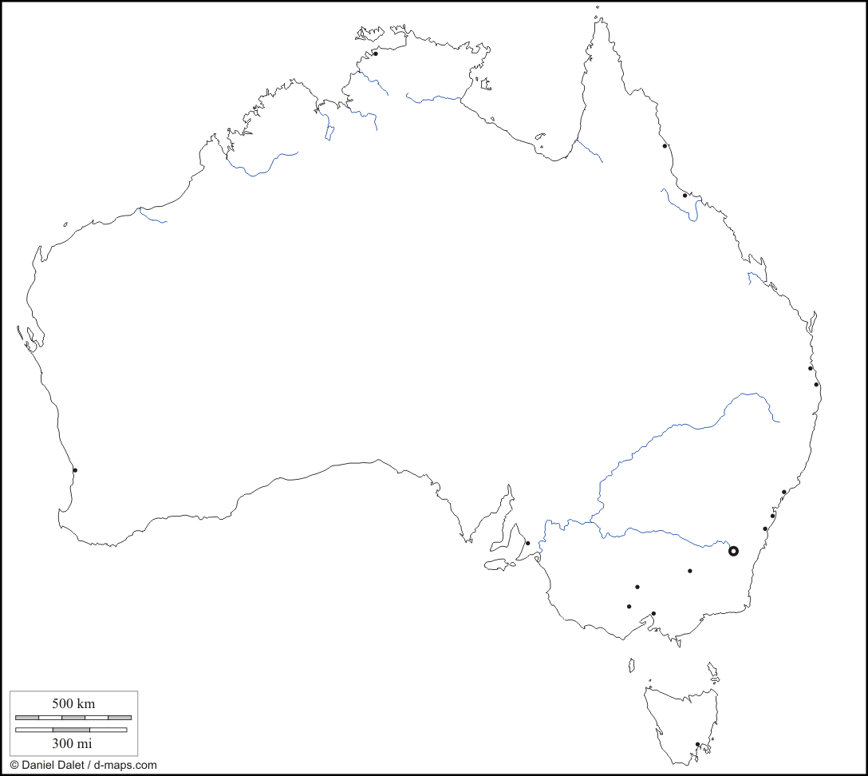
Pojmenuj zobrazované lokality
Sydney
Melbourne
Adelaide

Slide 12
Pojmenuj zobrazované lokality
Sydney
Melbourne
Adelaide
Adelaide
Sydney
Melbourne

Slide 13
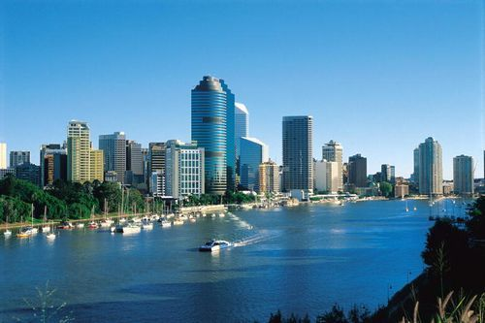
Pojmenuj zobrazované lokality
Perth
Canberra
Brisbane

Slide 14
Pojmenuj zobrazované lokality
Perth
Canberra
Brisbane
Brisbane
Perth
Canberra

Slide 15

POUŽITÉ ZDROJE:
ANDĚL, J. - MAREŠ, R. "Nový svět" - Amerika, Austrálie a Oceánie : encyklopedický přehled zemí.
1. vyd. Olomouc : Nakladatelství Olomouc, 2000. 283 s. ISBN 80-7182-113-6.
BIČÍK, I. a kol. Regionální zeměpis světadílů: učebnice zeměpisu pro střední školy. 1. vyd. Praha : Nakladatelství České geografické společnosti, 2000. 135 s. ISBN 80-86034-43-7.
VOŽENÍLEK, V. - DEMEK, J. Zeměpis. 2, Zeměpis oceánů a světadílů. 1, Atlantský oceán, Afrika, Indický oceán, Tichý oceán, Austrálie a Oceánie, Severní ledový oceán, Arktida a Antarktida. Olomouc: Prodos, 2001. 58 s. ISBN 80-7230-099-7.
www.glassschool.cz

Slide 16
POUŽITÉ ZDROJE:
Titulní strana URL< http://www.redbubble.com/people/ozczecho/works/84129-uluru-and-a-kangaroo>[cit.6.10.2012]
Slide č. 3 URL< http://www.australiasouvenir.com/pages/Learn-About-Australia-Aboriginal-People.html >[cit.6.10.2012]
Obr. 1 URL< http://kaen.cz/2012/06/04/australie-zarizena/sydney/>[cit.6.10.2012]
Obr. 2 URL< http://www.centralequity.com.au/s_about_melbourne.php>[cit.6.10.2012]
Obr. 3 URL< http://www.internshipsdownunder.com/destination-australia>[cit.6.10.2012]
Obr. 4 VOŽENÍLEK, V. - DEMEK, J. Zeměpis. 2, Zeměpis oceánů a světadílů. 1, Atlantský oceán, Afrika, Indický oceán, Tichý oceán, Austrálie a Oceánie, Severní ledový oceán, Arktida a Antarktida. Olomouc: Prodos, 2001. ISBN 80-7230-099-7. str. 50.
Slide č. 11, 12 URL< http://www.etraveltrips.com/blog/australia/melbourne/>[cit.7.10.2012]
Slide č. 13, 14 URL< http://relocationbrisbanebayside.weebly.com/>[cit.7.10.2012]
www.glassschool.cz

